Slide 1
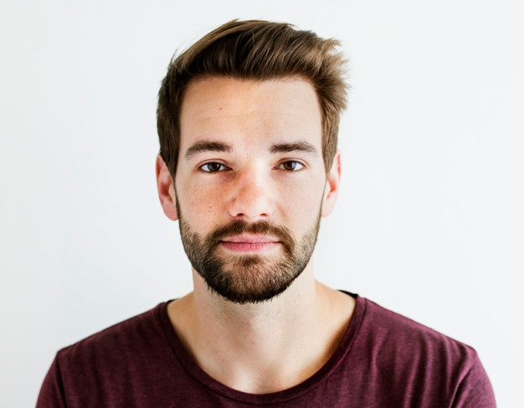
Miguel De Vries
Woonplaats: Amsterdam
Leeftijd: 21
Functie: Student
Situatie: ongetrouwd, geen kinderen
Hobby’s: Lezen, batmintonnen & tijd doorbrengen met familie en vrienden.
Motivaties & doelen:
Studie halen
ontspannen met familie en vrienden
Ik ben een perfectionist en raak snel gestrest door wat anderen van mij / mijn werk denken

